Slide 1
Levensfasen De ontwikkelingspsychologie van de mens
Hoofdstuk 5 Van zes tot twaalf jaar
Notes:
Deze fase wordt de schoolkindfase genoemd. Het kind zit dan al twee jaar op de basisschool, maar gaat nu vooral lezen, schrijven en rekenen leren. (schoolse vaardigheden).

Slide 2
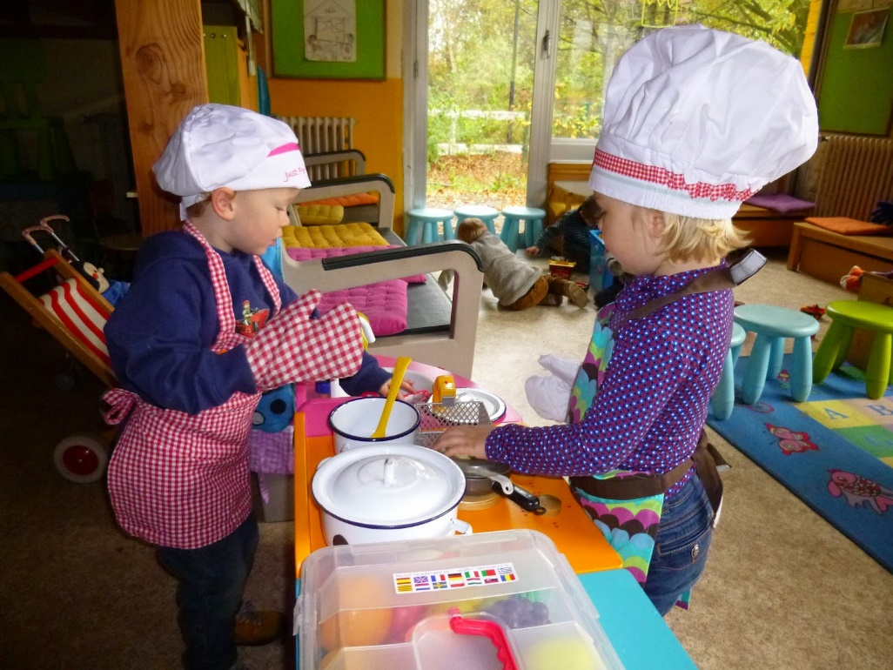
Hoofdstuk 5 Van zes tot twaalf jaar
Schoolkinderen…
Sociale ontwikkeling
Taalontwikkeling onderinstromers en neveninstromers
Cognitieve ontwikkeling
Primaire en secundaire leerstoornissen
Onderwijs
Notes:
Sociale ontwikkeling : conformisme, je aanpassen aan de regels van school en de normen en waarden. Ook van je leeftijdsgenoten. Jongens en meisjes hebben minder begrip voor elkaar dan in de kleuterfase en de puberteit.
Taalontwikkeliing : de ontwikkeling nivelleert enigszins door het onderwijs. Veel kinderen hebben een buitenlandse achtergrond en daarom zijn er onderinstromers (in de eerste klas starten) en neveninstromers( in latere jaren instromen.)
Cognitieve ontwikkeling centraal in deze fase. Veel scholen experimenteren met meer individueel versus klassikaal onderwijs.
Primaire leerstoornis: door tekort aan intelligentie om de lessen klassikaal te volgen.
Secundaire leerstoornissen: problemen door bijvoorbeeld dyslexie, dyscalculie. Geen verstandelijke beperkingen.
Er zijn veel onderwijstypen, waaronder openbaar en bijzonder onderwijs, maar ook scholen voor;
Cluster 1- blinde/slechtziende kinderen,
Cluster 2- dove/ slecht horende kinderen,
Cluster 3- lichamelijk gehandicapte kinderen en zeer moeilijk lerende kinderen
Cluster 4- zeer moeilijk opvoedbare kinderen.
Binnen het bijzonder onderwijs (Schoolverenigingen, religieuze scholen etc)ook reformscholen, zoals : Freinetscholen, vrije scholen, Montessorischolen, Dalton scholen en Jenaplanscholen.

Slide 3
Hoofdstuk 5 Van zes tot twaalf jaar
Sociale ontwikkeling
Conformisme… aanpassen, erbij horen
Pesten… gevolgen op lange termijn
Sociogram

Slide 4
Hoofdstuk 5 Van zes tot twaalf jaar
Bij pesten: vijfsporenbeleid
Pester
Gepeste
Meelopers
Ouders
Leerkrachten
Notes:
Pester: kind schuwt geweld niet en heeft niet veel andere mogelijkheden om zich te laten gelden.
Gepeste: soms wat verlegen of gevoelig of wat minder zelfvertrouwen. Vaak alleen andere wijze van denken, ander uiterlijk of andere tongval dan de meeste kinderen.
Grijze meerderheid: meelopers, zij zijn te manipuleren. (grootste groep)
Ouders: duidelijk maken dat elk kind gepest kan worden, ook dat van hen.
Leerkracht: via cursussen begrijpen wat er gebeurt in zijn of haar groep en de actiemogelijkheden.

Slide 5
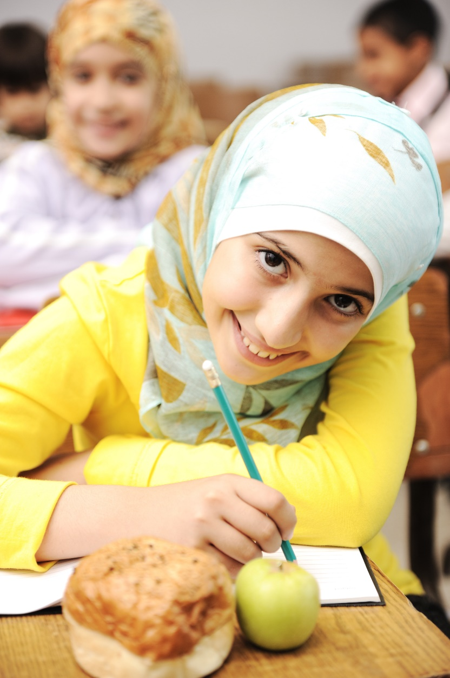
Hoofdstuk 5 Van zes tot twaalf jaar
Taalontwikkeling
NT2
Stille periode
Koppeling van taal en handelen
DAT..actief
CAT..abstract
Onderdompelen in nieuwe taal
Notes:
Stille periode : klanken, zinsmelodie opnemen.
Koppeling van taal en handelen: het kind luistert en voert de opdrachten uit.
DAT…actief: actieve communicatie met volwassenen en andere kinderen.
CAT…verwerven van abstracte taalvaardigheid, zonder steun vanuit een concrete context.
Onderdompeling: visie waarbij je ervan uitgaat dat je de nieuwe taal het beste leert, door uitsluitend de nieuwe taal te horen.

Slide 6
Hoofdstuk 5 Van zes tot twaalf jaar
Primaire en secundaire leerstoornissen
P: moeite met schoolse leertaken ondanks normale intelligentie
S: moeite met schoolse leertaken bij een verstandelijke beperking (IQ 80 of minder) fysieke, psychische problemen

Slide 7
Hoofdstuk 5 Van zes tot twaalf jaar
Dyslexie
Hardnekkig probleem bij het lezen schrijven
Erfelijkheid
Automatisering klank en tekenkoppeling

Slide 8
Hoofdstuk 5 Van zes tot twaalf jaar
Dyscalculie
Moeite hebben met rekenen ondanks normale of goede intelligentie. Ook kwestie van slecht kunnen automatiseren, net als bij dyslexie.
Verbale vorm: moeite met nummers, cijfers lezen of schrijven. Herkennen van de cijfers bij de verbale benoeming moeilijk.
Operationele vorm: uitvoeren van rekenkundige bewerkingen en berekeningen.
Grafische dyslexie : moeite hebben met de symboel en nummers opschrijven.
Practognomische vorm: moeite hebben met opsommingen en vergelijkingen.

Slide 9
Hoofdstuk 5 Van zes tot twaalf jaar
Faalangst
Motorische faalangst | … springen
Sociale faalangst | … om uitgelachen te worden
Cognitieve faalangst | … ik moet het weten, maar…..
Positieve faalangst | … beter presteren onder druk
Negatieve faalangst | … ik kan het niet…

Slide 10
Hoofdstuk 5 Van zes tot twaalf jaar
Attributie… oorzaak zoeken in …
de persoon… actor
de ander
toevallige omstandigheden/toeval
Weiner
Intern stabiel
Extern stabiel
Intern variabel
Extern variabel
Notes:
Oorzaken zoeken in interne of externe factoren.
Intern stabiel: ik kan dit nu eenmaal goed/ niet goed
Extern stabiel: bij deze omstandigheden kan ik iets nooit/ altijd goed.
Intern variabel: deze keer kan ik he goed/niet goed.
Extern variabel: deze keer verdraag ik die omstandigheden niet/ wel.

Slide 11
Hoofdstuk 5 Van zes tot twaalf jaar
Bibbers de baas
Bij jezelf faalangst herkennen
Niet in paniek raken
Hoe ontspannen?
Zelfcontrole over de eigen gedachtegang

Slide 12
Hoofdstuk 5 Van zes tot twaalf jaar
1920 gelijkstelling van openbaar en bijzonder onderwijs
Van Jenaplan naar Dalton
Competentie… ik kan het
Autonomie… ik kan het zelf
Relatie… ik hoor erbij

Slide 13
Hoofdstuk 5 Van zes tot twaalf jaar
Proef-toetsvragen
Allochtone kinderen beheersen sneller hun DAT dan hun CAT.
Voor leerlingen die lichamelijk , zintuiglijk of verstandelijk gehandicapt zijn is er het speciaal onderwijs. Cluster 2 wordt gevormd door de categorie scholen voor visueel gehandicapte kinderen of meervoudig gehandicapte kinderen.
Notes:
Juist
Cluster twee is voor kinderen die doof zijn/ slechthorend .

Slide 14
Maryke Tieleman

